Slide 1
استكشاف الكتل

Slide 2
عزيزي التلميذ :
ما نرجو تحقيقه في هذا الدرس هو
1- أن تقيس الكتل باستعمال الغرام والكيلو غرام

Slide 3
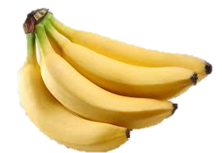
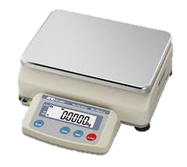
نقيس أوزان الكتل
الغرام
الكيلو غرام
غ
كغ
1.450
1 كغ = 1000غ

Slide 4
تمرّن
ضع (كغ) أو (غ) في الفراغ المناسب
كغ
كتلة طفل عمره 3 سنوات تساوي 15.......تقريبا
غ
كتلة حبة قمح تساوي 2 ......تقريبا
غ
كتلة خاتم تساوي5....تقريبا

Slide 5
والى لقاء جديد في درس جديد

